Slide 1

Project Management Highlights
Esame di Usability & User Experience
Gruppo: La Triade
Marco Benito Tomasone 1038815
Luca Genova 1038843
Simone Boldrini 1038792

Slide 2
Introduzione
Gioco.it è uno dei piú famosi, se non il piú importante e famoso, sito di giochi online per bambini, ragazzi, ma anche adulti a cui piace divertirsi e svagarsi. Lo scopo del nostro progetto è proprio quello di prendere a carico le preoccupazioni che i genitori hanno per rendere Gioco.it una piattaforma sicura e trasparente ridisegnan, rendendo i genitori consapevoli e soddisfatti eliminando le loro paure e lasciando i loro figli liberi di divertirsi ed eventualmente anche apprendere e sviluppare nuove capacitá liberi da eventuali pericoli.

Slide 3
Fasi di progetto
Ricerca etnografica
Segmentazione
Ricerca degli utenti
Valutazione delle risorse esistenti
Inspezione
Testing utente
Studio di fattibilitá
Contesto d’uso
Scenarios
Personas
Proposte di design
Architettura dell’informazione
Modello CAO=S
Progettazione dell’Interazione
Blueprint
Wireframes
Valutazione del design
Inspezione
Testing utente
Conclusioni

Slide 4

Segmentazione
Identifichiamo qui di seguito i diversi segmenti target:
Bambini (3-12 anni): soggetti che non sono in grado da soli di utilizzare al meglio un computer e che utilizzerebbero il sito principalmente per giocare, divertirsi e imparare accompagnati da un genitore.
Adolescenti (12-18 anni): soggetti che utilizzano autonomamente il sito per giocare e divertirsi durante il loro tempo libero.
Adulti (18+ anni): soggetti che utilizzano il sito principalmente come supervisori per soggetti pi`u piccoli (figli o fratelli minori), preoccupandosi delle loro scelte e aiutandoli nei task da effettuare. Rimane comunque la possibilitá che possano utilizzare il sito come fruitori di contenuto per divertirsi e passare del tempo.

Slide 5
Ricerca Utenti
Perché un Utente dovrebbe utilizzare il nostro servizio?
Motivi di svago e distrazione
Motivi Educativi
Cosa vorrebbe un utente all’interno del sito?
Un gioco deve essere ben descritto, avere delle chiare immagini esemplificative e avere delle recensioni veritiere.
La schermata deve essere intuitiva, l’utente usa il servizio e gioca per un periodo limitato di tempo; deve essere invogliato a scegliere il miglior gioco nel minor tempo possibile.
Di solito i genitori che accompagnano i figli nel gioco non sono abili nell’uso dei computer, bisogna quindi semplificare l’utilizzo del sito.
Molti soggetti si dicono preoccupati della presenza di giochi non adatti all’etá dei loro bambini.
I genitori non vogliono che il sito possa creare una sorta di dipendenza nei bambini e preferiscono che il tempo di utilizzo resti limitato.

Slide 6
Valutazione delle risorse esistenti
In questa sezione analizzeremo dettagliatamente il sito Gioco.it al fine di individuare le criticitá:
scelta delle linee guida di design che fungeranno da punto di riferimento per l’intero team di sviluppo durante la valutazione interna
il sito sará sottoposto all’utilizzo di utenti reali, evidenziando ulteriori criticitá non individuate dal solo team di sviluppo.
Verrá presentata una sintesi degli errori riscontrati, insieme alla loro frequenza e al loro impatto sull’esperienza utente, che sará la base per la riprogettazione

Slide 7
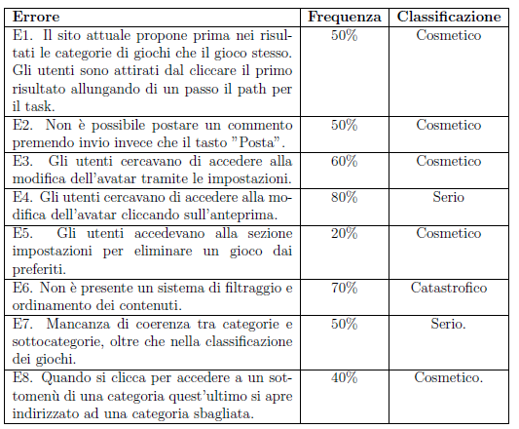
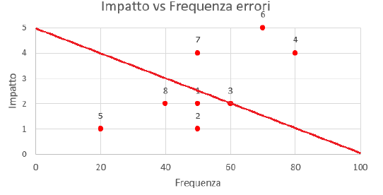
Lista Errori
Elenchiamo di seguito quindi tutti gli errori riscontrati durante il test degli utenti, con la loro frequenza e la loro criticitá:

Slide 8
Studio di fattibilitá
In questa sezione mettiamo in evidenza i vincoli che abbiamo trovato:
Vincoli tecnici: trattandosi di una piattaforma web, è necessario che l’utente disponga di una connessione internet. Quindi supponiamo che tutti i nostri utenti possiedano almeno un personal computer (desktop o laptop) o smartphone con una connessione ad internet.
Vincoli ambientali: la piattaforma è pensata per essere utilizzata nel tempo libero, pertanto l’ambiente di utilizzo piú comune sará la propria abitazione o un ambiente altrettanto confortevole e accogliente, senza alcun vincolo di tempo.

Slide 9
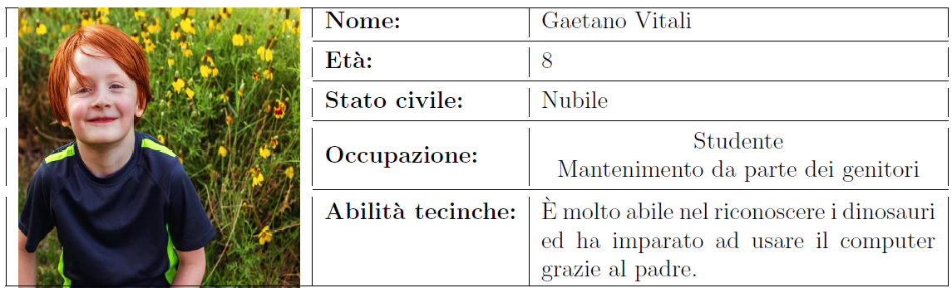
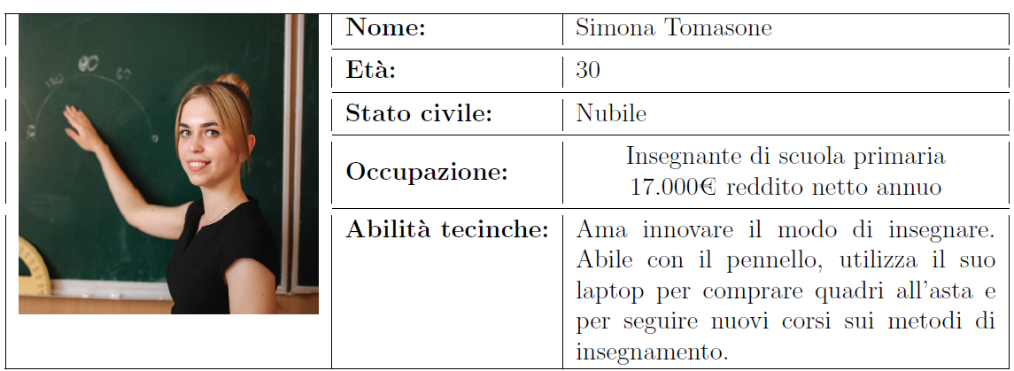
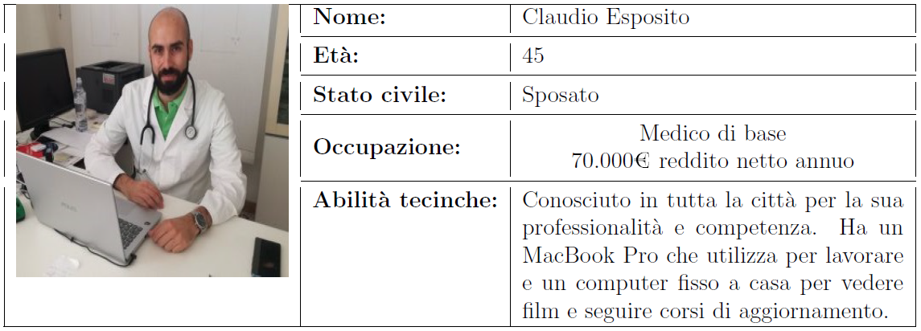
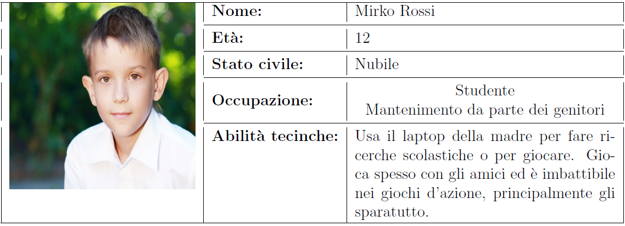
Personas

Slide 10

Proposta di design

Slide 11
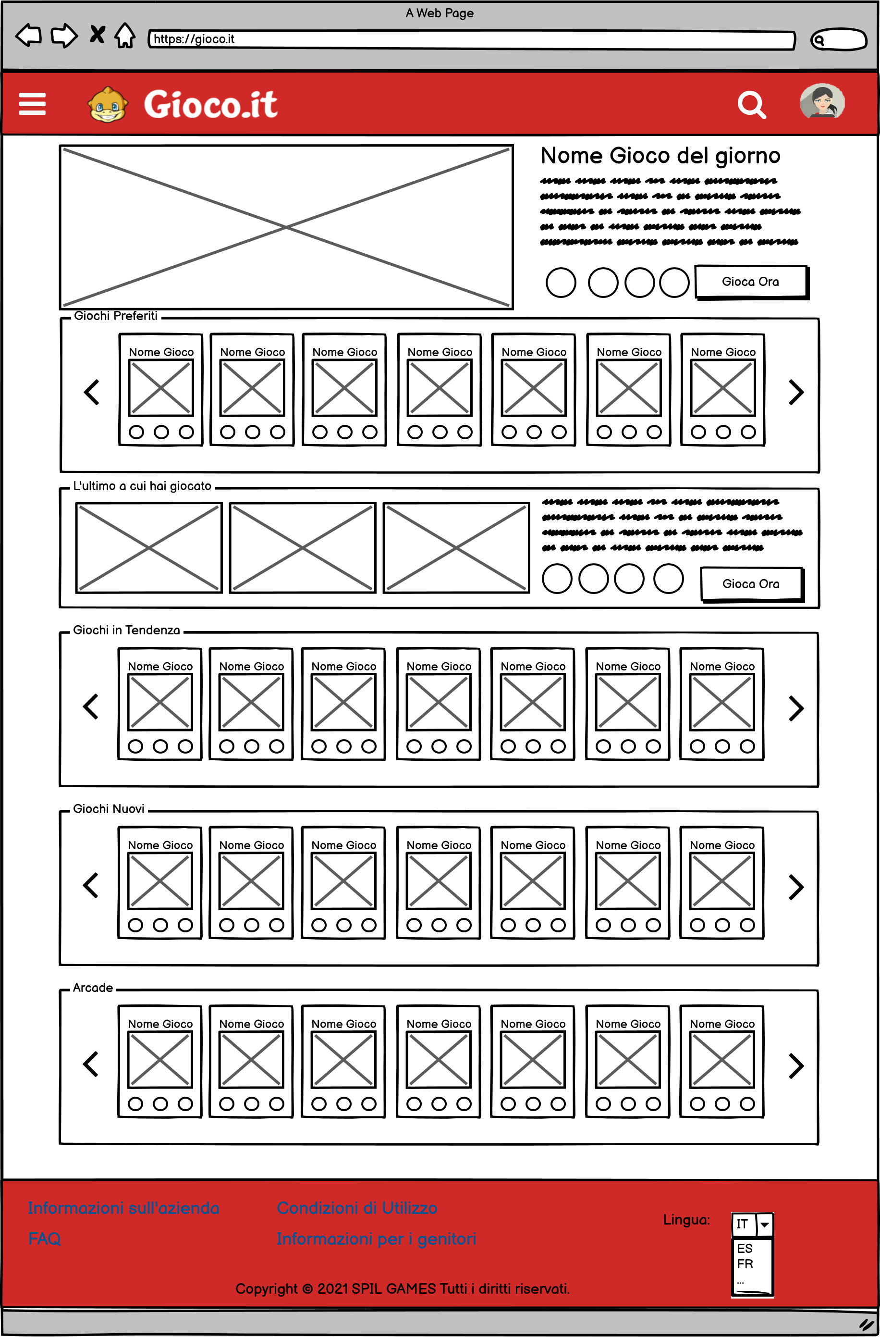
Homepage
Header e Footer contengono gli stessi elementi che c’erano nella versione precedente ridisegnati attraverso un design minimale e piú intuitivo
Invece che la disposizione sparsa il corpo viene sostituita da una riprogettazione User-Oriented:
In evidenza troviamo il gioco del giorno
Ogni gioco si ritrova dentro una sezione specifica che é possibile scorrere con le frecce apposite
Ogni gioco conterrá delle informazioni preliminari che lo descrivono al di sotto dell’icona
Sará presente un sezione ‘Giochi in tendenza’ dove sará possibile trovare I giochi piú giocati dagli altri utenti

Slide 12
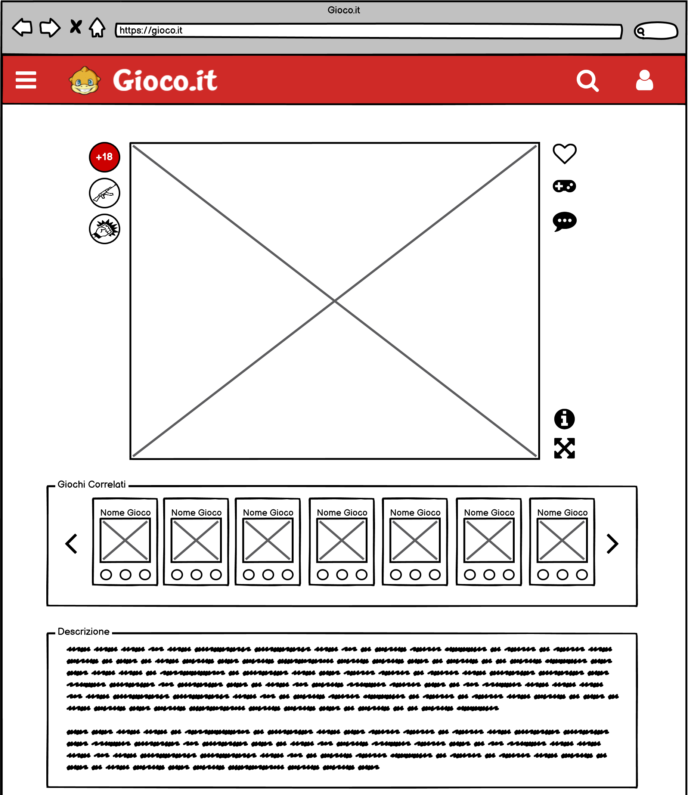
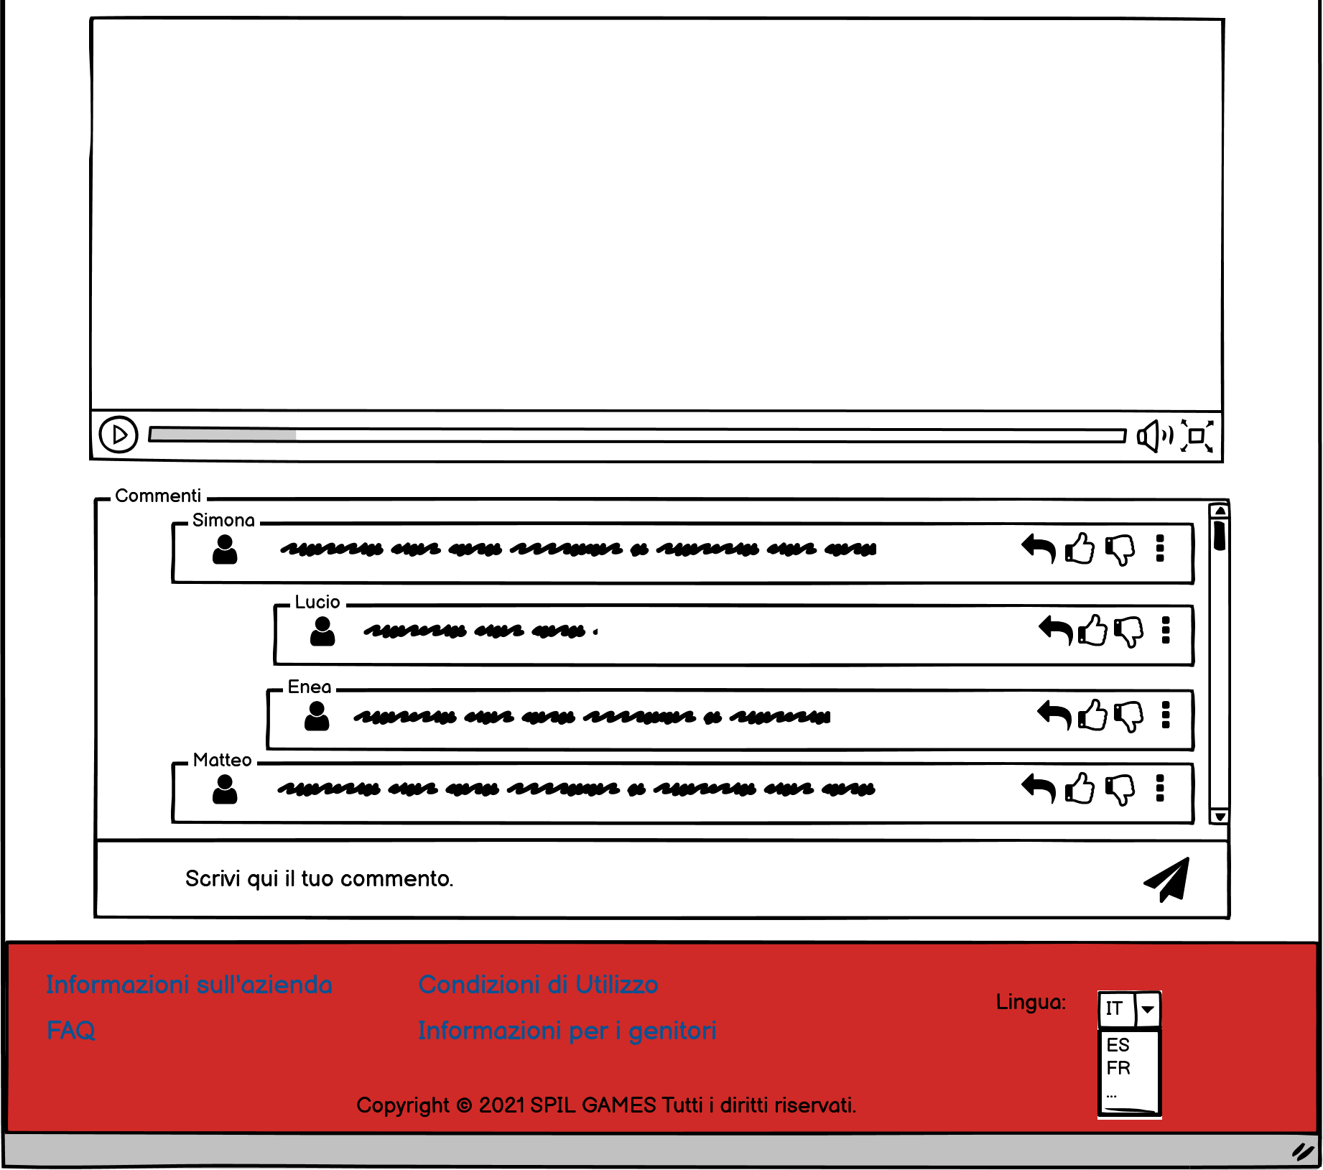
Gioco
La schermata di un gioco viene riposizionata e introducendo un design piú flat rispetto a quello attuale
Il Gioco si troverá nella posizione centrale subito visibile e d’impatto all’utente senza bisogno di eseguire uno scroll
A destra di esso si troveranno i simboli descrittivi del gioco
Scrollando verso il basso troveremo in ordine dei ‘Giochi correlati’, una breve descrizione e una sezione di ‘Commenti’

Slide 13
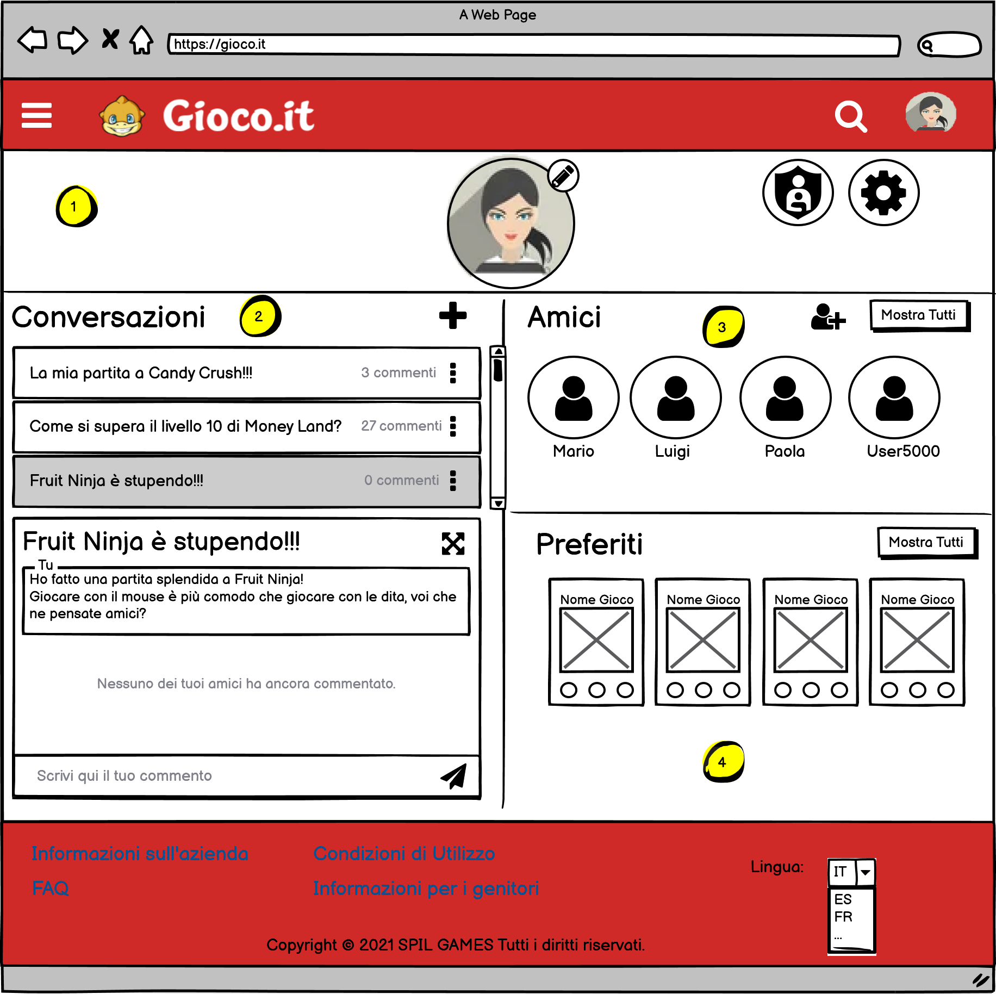
Profilo
La sezione profilo conterrá:
L’immagine del profilo in alto e centrata nella quale diventá visibile la possibile di cambiarla o accedere alle impostazioni
Sezione di conversazione con altri utenti
Lista degli amici
La lista dei giochi preferiti

Slide 14
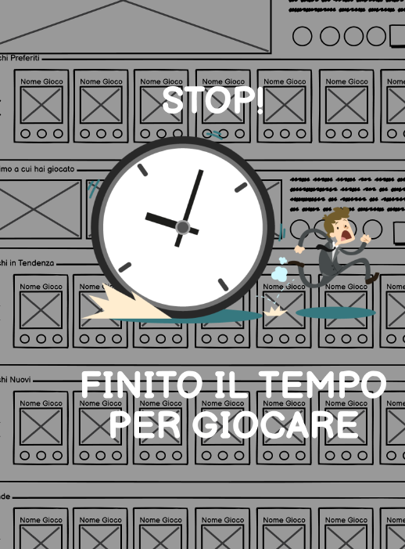
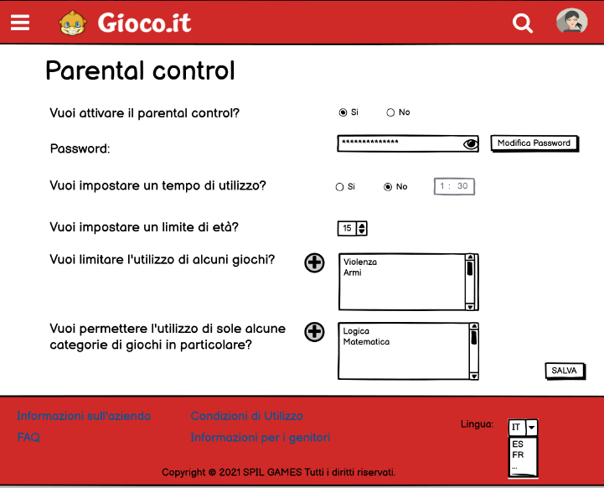
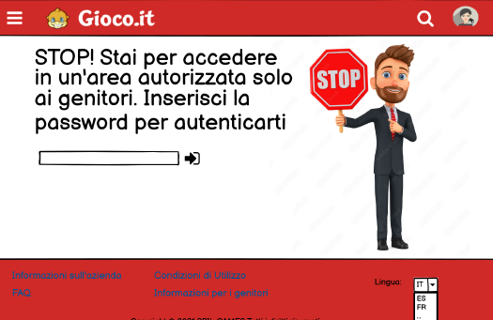
Parental Control
È stata aggiunta una nuova sezione che permetterá ai soli utenti supervisori di applicare limiti all’utilizzo del sito. Sará quindi necessaria una password per l’accesso e sará possibile:
Applicare una limitazione di tempo d’uso
Nascondere i giochi che superano una determinata etá
Nascondere i giochi che presentano determinate caratteristiche
Selezionare solo giochi con alcune caratteristiche

Slide 15
Valutazione del Design
In questo capitolo andremo a valutare quello che è il design ottenuto dalle fasi precedenti. La valutazione sarà formata da due step:
L’inspezione: nella quale andremo a valutare noi stessi in qualità di membri del team il design ottenuto. Useremo la tecnica del cognitive walkthrougth, una tecnica che sfrutta l’approccio drammaturgico narrativo, e una ri-analisi delle euristiche.
Il testing: nella quale verrà chiesto ad alcuni utenti di utilizzare i nostri wireframe per valutare l’usabilità del sito.
Al termine sono sorti degli errori che sono stati riaggiustati secondo quanto trovato dalla valutazione del design, di conseguenza abbiamo aggiustato le modifiche anche nei wireframes.

Slide 16
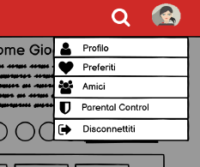
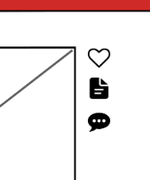
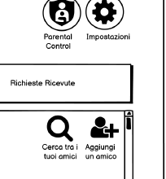

Valutazione del Design – Miglioramenti
Siamo andati quindi a correggere il design per migliorare e rimuovere gli errori trovati:
Nella schermata del gioco abbiamo modificato l’icona della descrizione per renderla piú esplicativa
Sostituiamo dal menu dell’utente, il ”Nome utente” con la scritta ”Profilo”.
L’errore con maggior impatto e frequenza viene risolto rimuovendo dal menú diverse voci in modo da evitare confusione, lasciando cosí meno voci nel menú quelle piú utili e di piú frequente accesso.
Aggiungiamo nella fase di accesso al parental control un pulsante ‘Ho dimenticato la password
Abbiamo inoltre aggiunto delle label esplicative che permettono all’utente di non cadere in errore.

Slide 17
Conclusioni
Il nostro lavoro di redesign del sito Gioco.it ha avuto lo scopo di offrire ad un segmento target complementare a quello degli utenti primari (i bambini) una serie di servizi, che possiamo descrivere come fondamentali per l’utilizzo in sicurezza del sistema. Abbiamo , in prima istanza, effettuato un complessivo redesign per rendere il sito più minimale e di facile comprensione, per diminuire al minimo le frizioni che possono esserci tra gli utilizzatori bambini ed il loro scopo: divertirsi ed imparare; inoltre sono state aggiunte funzionalitá (come il parental control) al fine di privilegiare l’utilizzo del nostro servizio in maniera sicura.
Riteniamo che questo nostro design sia una sua evoluzione che privilegia i punti di forza e limita quelli di debolezza; partendo in primis dalla risoluzioni di problematiche emerse durante la fase di inspezione e testing.

